Slide 1
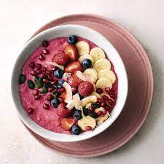
Kochen für Programmierer
Gruppe 3:Röhsner Fabian, Yankelevich Lev

Slide 2
Idee
Sind sie ein exzellenter Programmierer? Aber haben dafür 2 linke Hände beim Kochen. Hier ist ihre Rettung. Simple Rezepte die Sie durch den Alltag bringen, leicht erklärt.​

Slide 3
Zutaten:
VLC-Player
Word
Internet Explorer

Slide 4
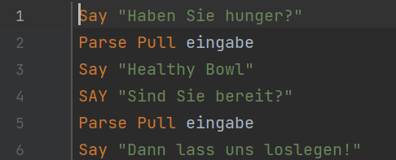
Gruß aus der Küche

Slide 5
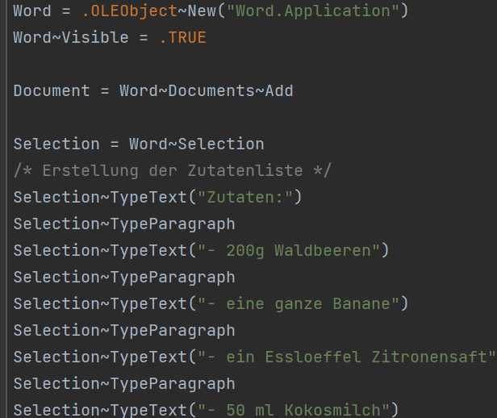
Vorspeise: Word

Slide 6
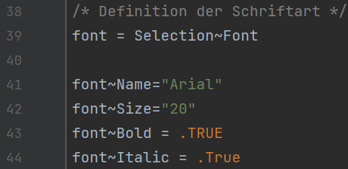
Vorspeise: Word

Slide 7
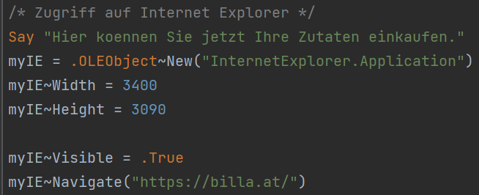
Hauptspeise: Internet Explorer

Slide 8
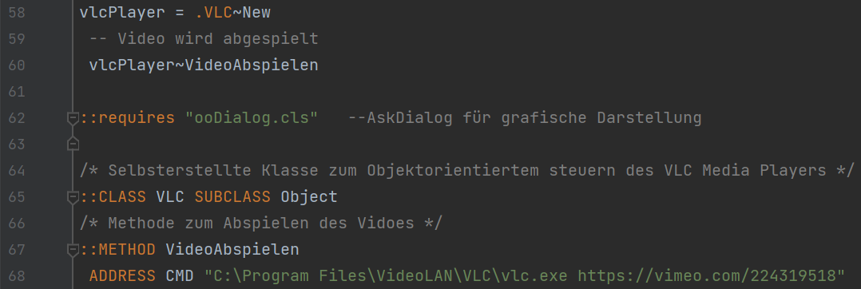
Dessert: VCL Media Player

